Slide 1
I see you 게임의 플로우차트및 설정, 캐릭터
이름: 엄철용
학과: 게임소프트웨어전공
학번: 92020329

Slide 2
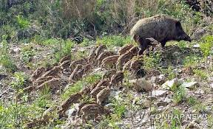
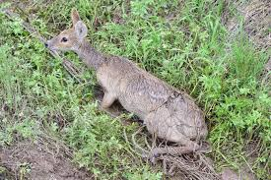
경용(플레이어)은 오랜 도시 생활 끝에 자신의 농촌 라이프를 위해 강원도로 귀농을 한다. 경용(플레이어)은 기쁜 마음으로 씨앗을 심지만 어느 샌 가 자신이 기르고 있는 채소의 잎이 뜯겨져 있다거나 짓이겨 있다거나 심하면 채소를 심은 자리에 채소는 없고 구덩이만 남겨 지는 등 이상한 일이 자주 발생하고 있다. 이에 경용(플레이어)은 화를 참지 못하고 저녁 12시 넘어까지 잠을 자지 않고 자신의 밭을 지키는데….

Slide 3
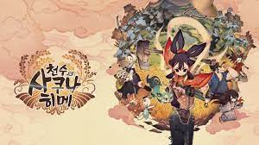
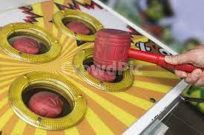

Slide 4

플레이어 캐릭터
이름: 남경용
나이: 34세
직업: 농부
사용하는 무기: 포크
성격: 다혈적인, 불의를 못 참는
설정: 사회 생활을 청산하고 시골로 내려가 귀농하는 30대 남자.

Slide 5
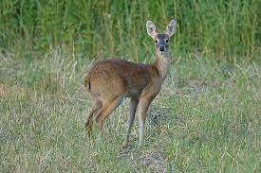
적 캐릭터(1)
이름: 고 라니
과: 소목 사슴과
특징: 무리를 지어 다니는 습성때문에 체력과 공격력이 낮음
점수: 처치 시 100포인트 점수를 획득함

Slide 6
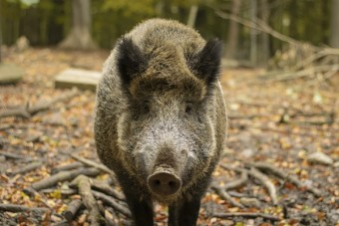
적 캐릭터(2)
이름: 멧 돼지
과: 소목 멧돼지과
특징: 큰 덩치를 가진 만큼 힘도 쎄기에 체력과 공격력이 고라니보다 높게 설정됨
점수: 처치 시 500포인트를 얻음

Slide 7
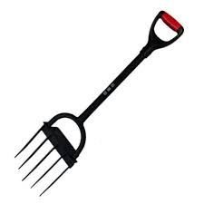
플레이어 캐릭터의 무기
이름: 포크
재질: 철
강화 및 성장: 없음
공격력: 터치 당 공격을 하므로 1~5 정도의 수치로 설정한다.

Slide 8
점수 창
2. 오브젝트박스(밭)
9. 오브젝트 박스(밭)
1. 플레이어 캐릭터
3. 오브젝트 박스(밭)
8. 오브젝트 박스(밭)
4. 오브젝트 박스(밭)
5. 오브젝트 박스(밭)
7. 오브젝트 박스(밭)

Slide 9
게임시작
게임 플레이
플레이어 승리 조건 달성?
플레이어 패배 조건 만족?
스테이지 남은 적의 수 = 0?
스테이지 이동
스테이지 유지
게임 종료

Slide 10
적 생성
적의 체력 = 0?
적 행동
사망
유지

Slide 11
스테이지 1 시작
스테이지 조건 만족?
스테이지 플레이
다음 스테이지 시작
유지
스테이지 7 클리어?
게임 종료

Slide 12
2. 환경설정
1. 로고
3. 게임 시작
4. 게임 종료

Slide 13
10. 점수 창
2. 오브젝트박스(밭)
9. 오브젝트 박스(밭)
1. 플레이어 캐릭터
3. 오브젝트 박스(밭)
8. 오브젝트 박스(밭)
4. 오브젝트 박스(밭)
5. 오브젝트 박스(밭)
7. 오브젝트 박스(밭)

Slide 14
1. 점수 결과 창
2. 다시 시작
3. 게임 종료

